Slide 1
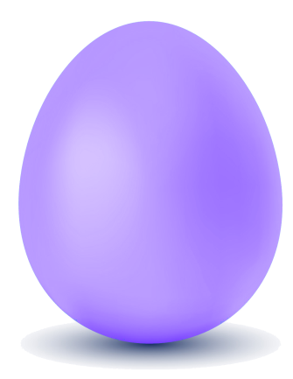
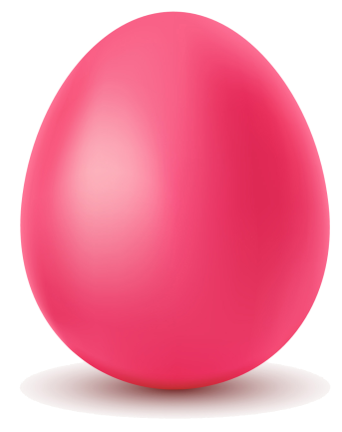
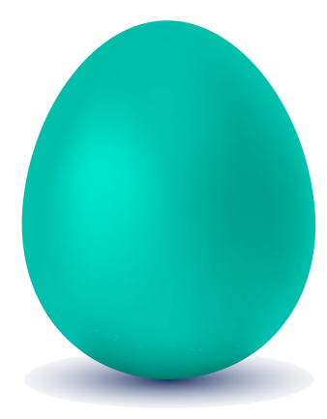
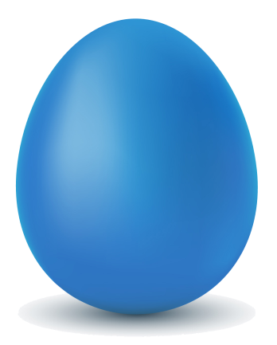
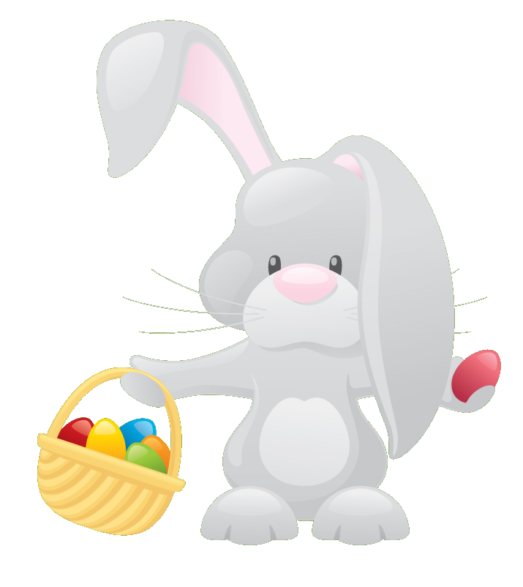
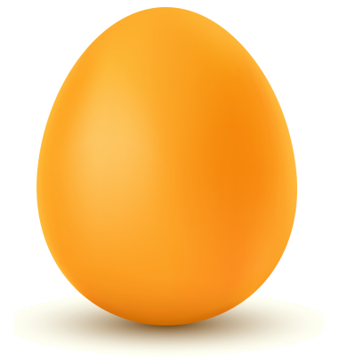

Suskaičiuok margučius nuo
1 iki 5

Slide 2

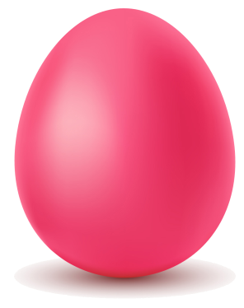

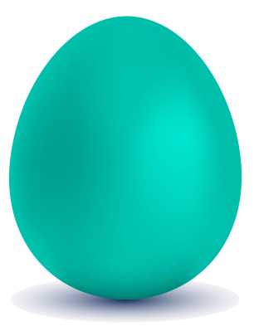

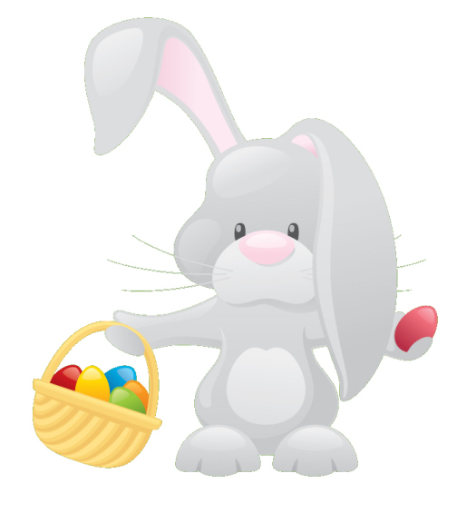
Pasirink spalvą
Pabaiga

Slide 3
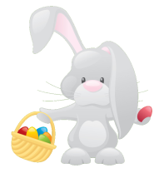

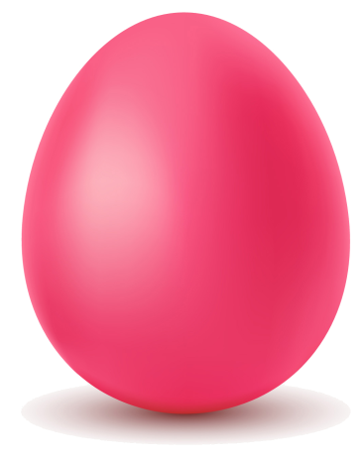

Kiek margučių?
Skaičiuok
Pradėk
Spausk ant margučio
Kiek suskaičiavai?
Pabaiga
Vienas margutis

Slide 4


Kiek margučių?
Skaičiuok
Pradėk
Spausk ant margučių (iš kairės į dešinę)
Kiek suskaičiavai?
Pabaiga
Du margučiai

Slide 5


Kiek margučių?
Skaičiuok
Pradėk
Spausk ant margučių (iš kairės į dešinę)
Kiek suskaičiavai?
Pabaiga
Trys margučiai

Slide 6
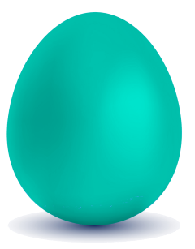

Kiek margučių?
Skaičiuok
Pradėk
Spausk ant margučių (nuo viršaus į apačią)
Kiek suskaičiavai?
Pabaiga
Keturi margučiai

Slide 7

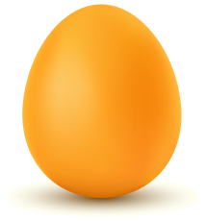
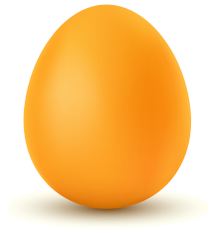



Kiek margučių?
Skaičiuok
Pradėk
Spausk ant margučių (nuo viršaus į apačią)
Kiek suskaičiavai?
Pabaiga
Penki margučiai

